Slide 1
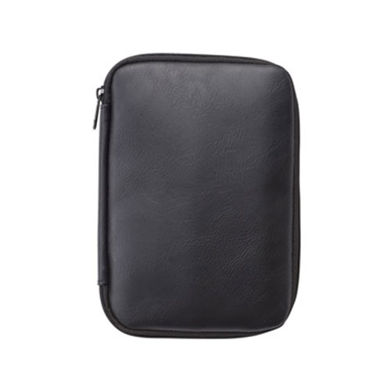
【提案書】
貴重品まとめるポーチ
特徴
旅行などには非常に便利な、パスポートやお薬手帳、クレジットカードなどをまとめて持ち歩ける収納ポーチです。旅行会社のキャンペーンの特典用やノベルティ用にもおすすめ
納期
納期スペース
仕様
カラー展開：単色
素材：ポリウレタン・ポリエステル
サイズ：205×142×20mm
お見積
お見積りスペース

